Slide 1
Bobur @leader_student_it “Yashil suvoʻtlar boʻlimi”

Slide 2
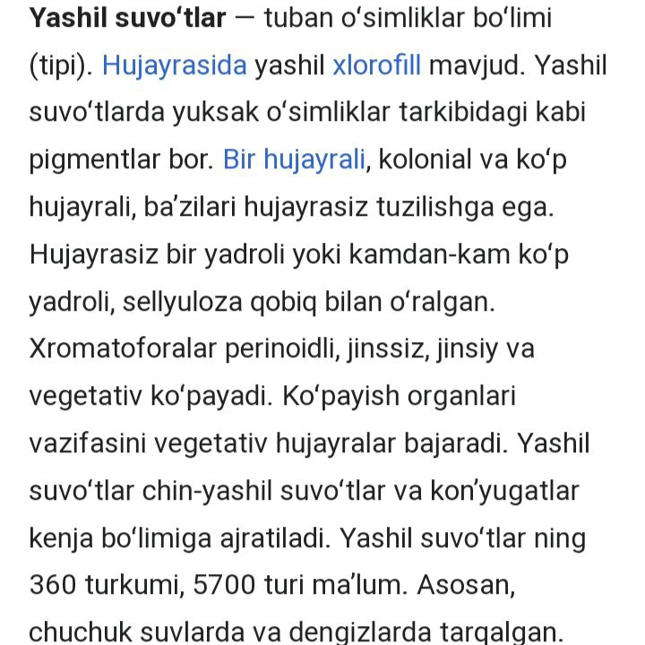

Slide 3
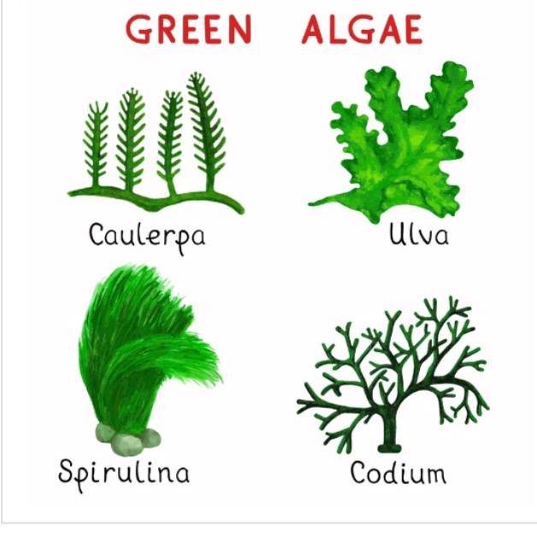

Slide 4
Yashil suvoʻtlar turlarining koʻpligi morfologik jihatdan xilma-xil strukturalarni hosil qiladi va boshqa bir qator xususiyatlari bilan suvoʻtlar ichida markaziy oʻrinni egallaydi. Tallomining tuzulishi va koʻpayish xususiyatlarini hisobga olganda ularni 3ta sinfda boʻlinadi: Chin yashil suvoʻtlar yoki teng xivchinlilar- Isocontae Matashuvchisimonlar -Conjugatophyceae Xarasimonlar-Charophyceae

Slide 5
Yashil suvoʻtlarning koʻpayishi jinsiy,jinssiz va vegetativ yoʻl bilan koʻpayadi ular jinsiy koʻpayganda asosan uch xil turi bor 1) izogamiya2) oogamiya 3) geterogamiya. 1. Izogamiyada bu oʻsishi va tuzulishi jihatidan bir biriga oʻxshash zoosporalar shaklan bir xil va teng harakatlanadigan kameralar qoʻshiladi. 2. Oogamiyada qoʻshilishda qatnashuvchi gametalarning biri ancha yirik ikkinchisi esa kichik boʻladi bularning kattasi urgʻochi gameta yoki tuxum hujayra kichigi erkaklik gametasi yoki spermatozoid 3. Geterogamiyada shakli bir xil birinchisi kichikroq serharakat ikkinchisi kattaroq harakatsiz boʻladi

Slide 6
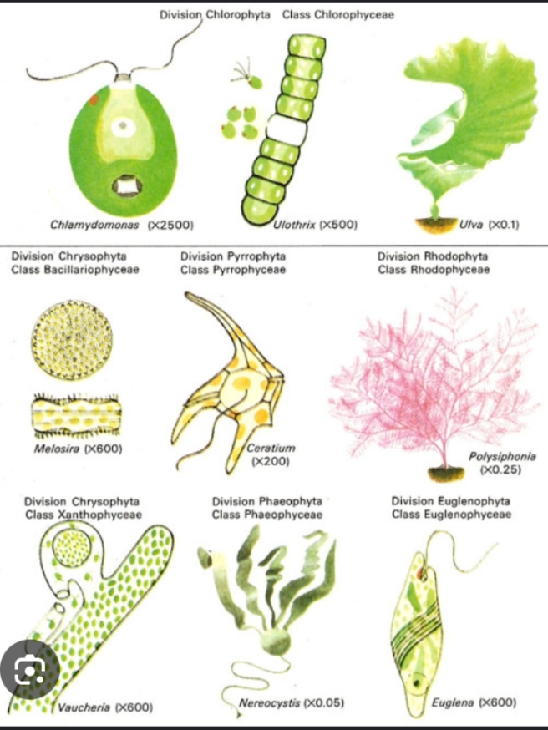

Slide 7
Chin yashil suvoʻtlar yoki teng xivchinlilar sinfiga monand hujayralari vegetativ yoki reproduktiv bir xil uzunlikda va bir xil tuzulishga ega boʻlgan silliq xivchinlilar xosil qiladi.Morfologik strukturasi jihatdan bir qancha sinflarga boʻlinadi Volvoksnamolar qabilasi -volvocales Ulotriksnamolar qabilasi -ulofricales Protokokknamolar qabilasi -protococcales Xetaforanamolar qabilasi-chaetophorales Edogoniumnamolar qabilasi -oedogonales Sifonokladinamolar qabilasi-siphonocladiales Sifonokladinamolar qabilasi-siphonocladiales

Slide 8
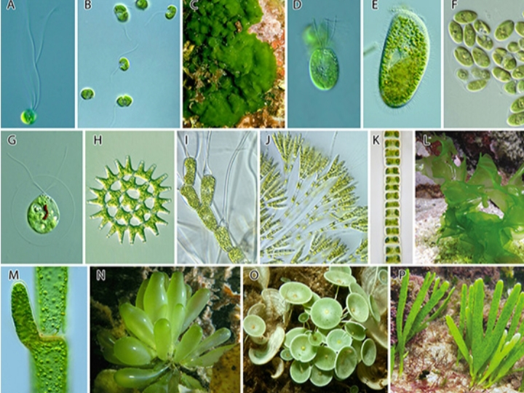

Slide 9
Volvoksnamolar qabilasi -volvocales Bu qabilaga mansub suvoʻtlar bir hujayrali yoki koloniyali organizmlar boʻlib plankton holda yashaydi faqat palmelloid holatidagina harakatsiz shilimshiq koloniya tuzishga ega boʻlib yashaydi bular ham oʻz navbatida ikkita oilaga boʻlinadi Xlamidomonadadoshlar oilasi-Chlamidomonadinace Volvoksnamolar oilasi-volvocea

Slide 10
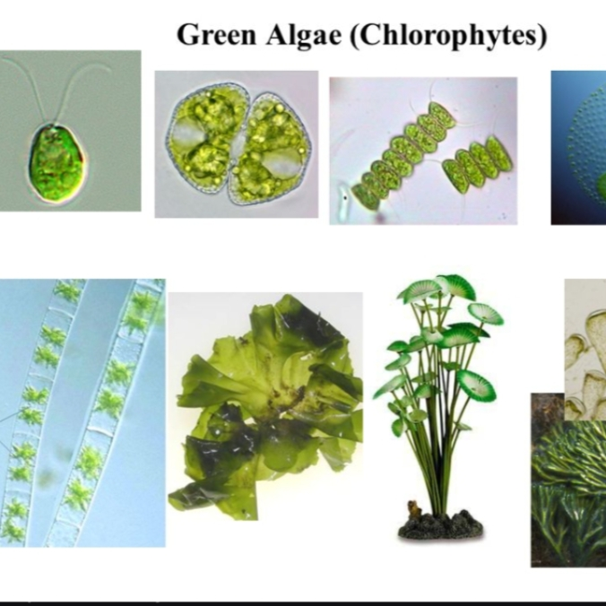

Slide 11
Xlamidomonadadoshlar oilasining tipik vakili sifatida xlamidomonada bilan tanishamiz Bu nihoyatda sodda tuzilgan harakatchan noksimon yoki dumaloq choʻziqroq suvoʻt boʻlib tabiatda keng Xlamidomonadaning turlari koʻmak va xalqob suvlarda ariqlarda xususan organik moddalarga boy boʻlgan hovuz halatda bazan akvarium devorlarida yashaydi. Jinssiz yo bilan juda tez koʻpayadi natijasida u yashagan suv yashil tusga Xlamidomonadadoshlar yashil suvoʻtlarning vakili sifatida yaqqol misol boʻla oladi bular bir yadroli protoplazma va markazda joylashgan bitta yad
roga ega

Slide 12
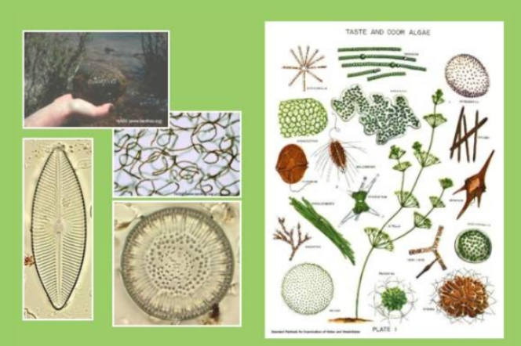

Slide 13
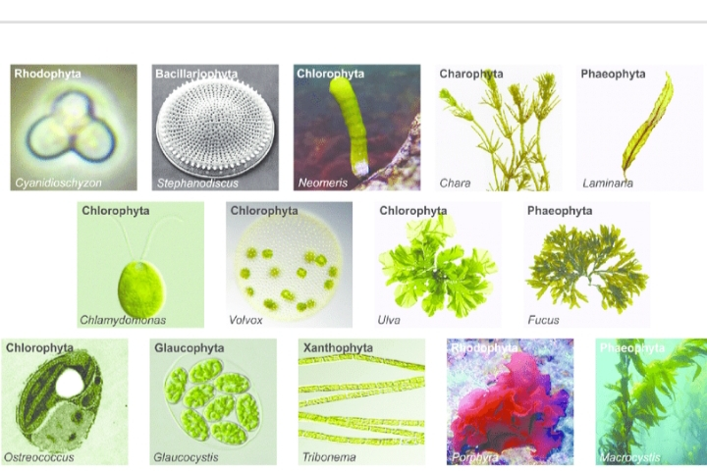

Slide 14
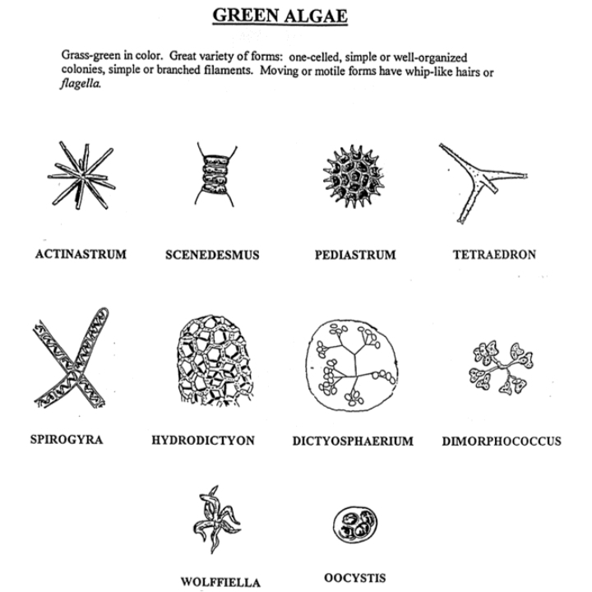

Slide 15
Xulosa.
Yashil suvoʻtlar boʻlimi vakillari hozirgi kunda 360turkum va 5700turni oʻz ichiga oladi yashil suvoʻtlar boʻlimi hujayrasi differensiakangan boʻlib poʻst protoplazma va yadroga toʻliq ajralgan boʻladi .Umuman ularning hujayra tuzilishi yuksak oʻsimliklarnikiga oʻxshab ketadi

Slide 16
E'tiboringiz uchun rahmat

